Slide 1



TRƯỜNG TIỂU HỌC THẠNH HƯNG 2
LÞch sö vµ ®Þa lÝ
Giáo viên : Châu Ngọc Phượng

Slide 2



Slide 3







Trò chơi
KHÁM PHÁ TÂY NGUYÊN
Trò chơi
KHÁM PHÁ TÂY NGUYÊN

Slide 4





Câu 1: Tây Nguyên có dân số khoảng bao nhiêu triệu người tính đến năm 2020?
Hết giờ
0
5
1
3
4
6
7
8
2
10
5 triệu người
9
6 triệu người
7 triệu người

Slide 5

Câu 2: Địa hình Tây Nguyên:
Hết giờ
0
5
1
3
4
6
7
8
2
10
Đồi núi, dải đồng bằng nhỏ hẹp.
9
Tương đối bằng phẳng.
Cao, gồm các cao nguyên xếp tầng.

Slide 6

Câu 3. Khí hậu Tây Nguyên có:
Hết giờ
0
5
1
3
4
6
7
8
2
10
9
2 mùa
4 mùa
1 mùa

Slide 7

Câu 4: Hoạt động kinh tế chủ yếu ở Tây Nguyên:
Hết giờ
0
5
1
3
4
6
7
8
2
10
Trồng lúa nước
9
Du lịch biển đảo
Trồng cây công nghiệp

Slide 8
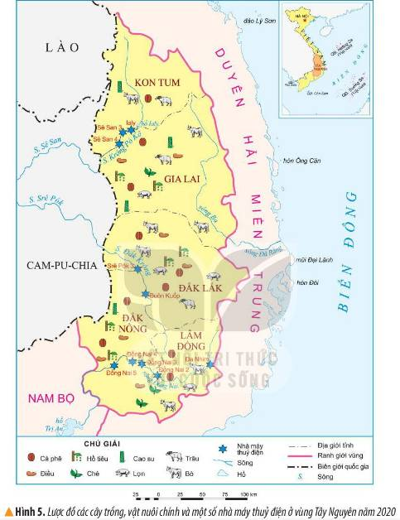
Notes:
Thiết kế: Hương Thảo – Zalo 0972115126

Slide 9
Thứ năm ngày 13 tháng 03 năm 2025
Dịa lí
Bài 21. Dân cư, hoạt động sản xuất vùng Tây nguyên ( tiết 2)

Slide 10



Slide 11

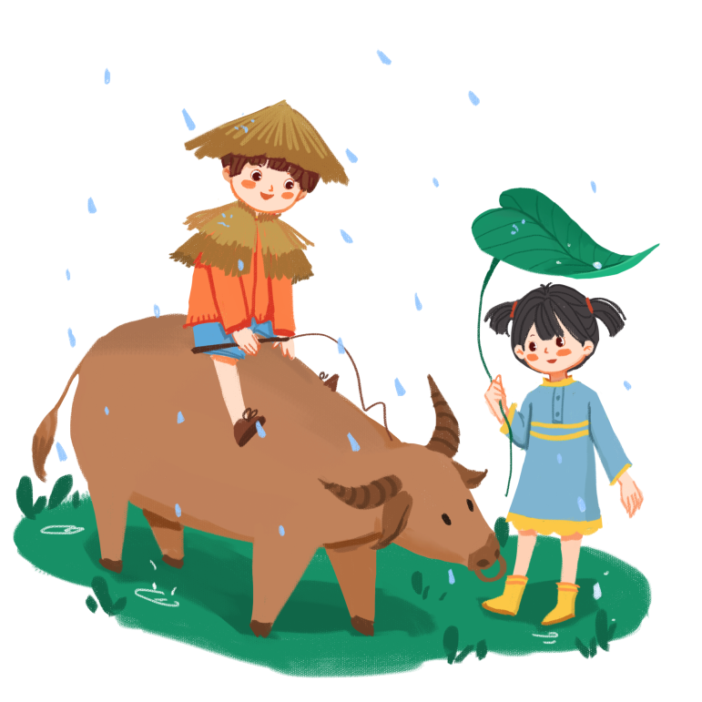
Hoạt động 1:
Tìm hiểu về hoạt động chăn nuôi gia súc

Slide 12
Địa phương nuôi nhiều trâu: Gia Lai, Đắk Lắk, Kon Tum.
- Xác định trên lược đồ những địa phương nuôi nhiều trâu, bò, lợn.
- Giải thích vì sao trâu, bò được nuôi nhiều ở Tây Nguyên.
Địa phương nuôi nhiều bò: Gia Lai, Đắk Lắk, Kon Tum, Lâm Đồng.
Địa phương nuôi nhiều lợn: Đắk Lắk, Gia Lai, Lâm Đồng.

Slide 13


Vì sao Tây Nguyên có thể phát triển chăn nuôi trâu, bò?
Tây Nguyên có nhiều đồng cỏ tự nhiên và khí hậu thuận lợi thích hợp cho việc chăn nuôi trâu, bò.

Slide 14
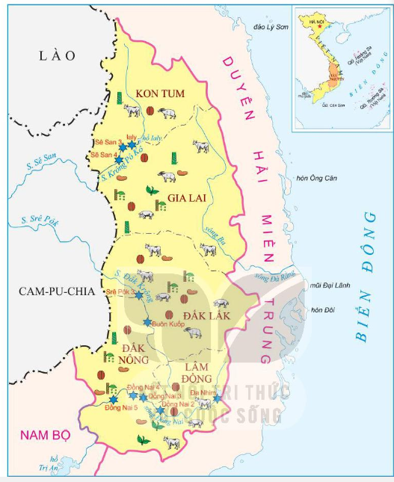

Slide 15
Hoạt động 2:
Tìm hiểu về hoạt động phát triển thủy điện

Slide 16

Các nhà máy thủy điện: I-a-ly; Sê san 3; Sê san 4 (ở tỉnh Kon Tum).
Đọc thông tin và quan sát hình 5, em hãy:
Kể tên và chỉ trên lược đồ một số nhà máy thuỷ điện ở vùng Tây Nguyên.
Các nhà máy thủy điện: Srê Pôk 3 và Buôn Kuốp (ở tỉnh Đắk Lắk).
Các nhà máy thủy điện: Đa Nhim; Đồng Nai 2, Đồng Nai 3; Đồng Nai 4; Đồng Nai 5 (ở tỉnh Lâm Đồng).

Slide 17
Vì sao Tây Nguyên có nhiều nhà máy thủy điện?
Tây Nguyên có 4 hệ thống sông chính: Sê San, Srêpốk, sông Ba và sông Đồng Nai có nguồn nước dồi dào. Sông ngòi chảy qua nhiều bậc địa hình có độ dốc lớn nên có khả năng phát triển thuỷ điện.

Slide 18
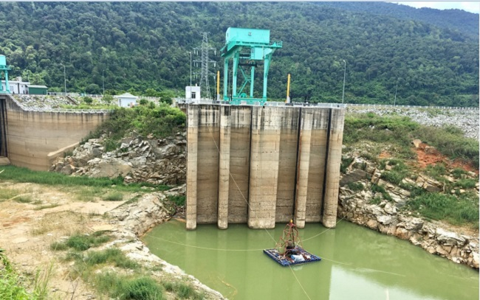
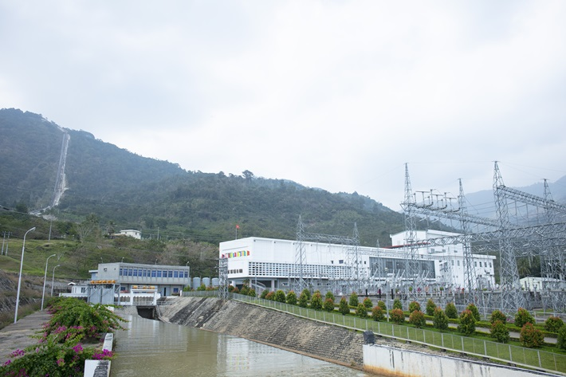
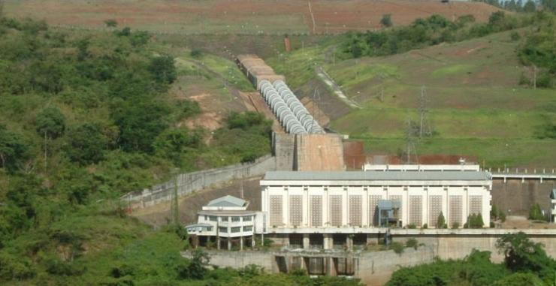
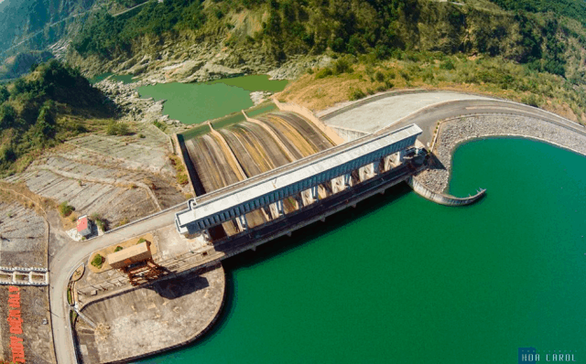
Nhà máy thuỷ điện Đa Nhim
Nhà máy thuỷ điện Buôn Kuốp
Nhà máy thuỷ điện Srê Pôk 3
Nhà máy thuỷ điện I-a-ly

Slide 19
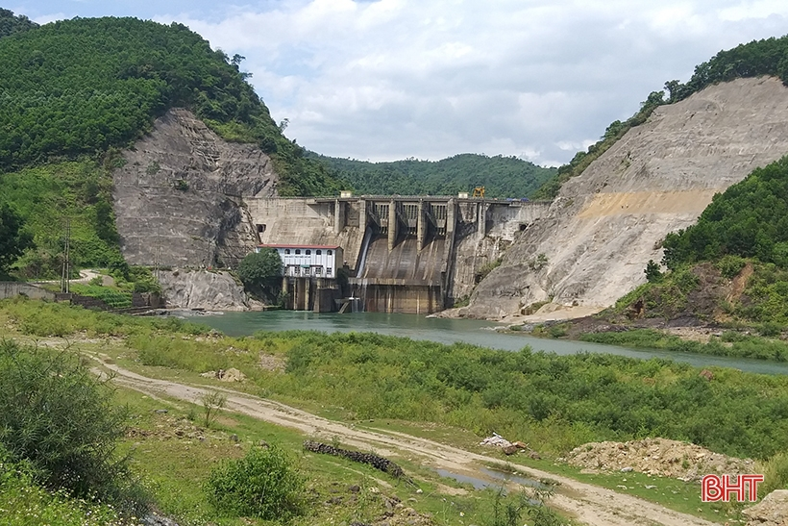
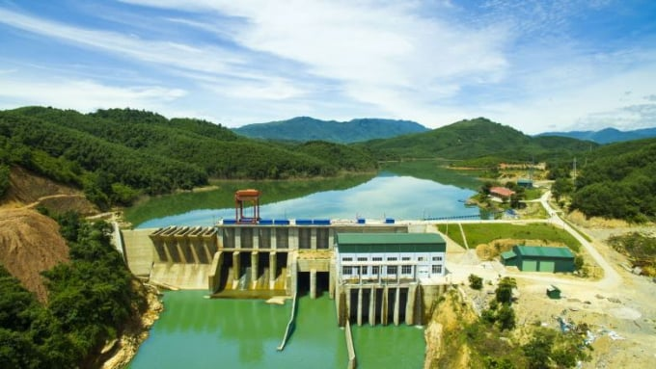
Nêu tên 1 nhà máy thủy điện ở Hà Tĩnh mà em biết.
Nhà máy thủy điện Ngàn Trươi ở Vũ Quang – Hà Tĩnh
Nhà máy thủy điện Hố Hô Hương Khê – Hà Tĩnh

Slide 20

Ngoài vai trò cung cấp điện cho sinh hoạt sản xuất, các nhà máy thủy điện ở Tây Nguyên góp phần điều tiết nguồn nước giữa mùa lũ và mùa cạn, hạn chế lũ lụt cung cấp nước vào mùa khô.

Slide 21


Slide 22
Dựa vào lược đồ, trong vòng 1 phút nêu sự phân bố một trong ba hoạt động kinh tế chủ yếu ở Tây Nguyên.

Slide 23


Slide 24
Để làm mô hình phân bố cây trồng, vật nuôi và nhà máy thuỷ điện ta có những cách làm nào?
Những dụng cụ và vật liệu nào cần thiết để làm mô hình?

Slide 25




THỰC HÀNH LÀM MÔ HÌNH

Slide 26
S
BÁO CÁO KẾT QUẢ NHÓM

Slide 27


